Slide 1
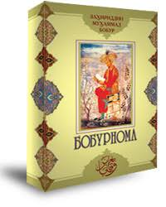
Adabiyot
10-sinf
Mavzu: “Boburnoma” asaridagi joy nomlari va tarixiy voqealar tahlili

Slide 2
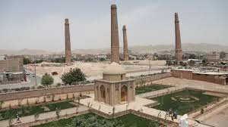
Hirot tasviri
Gozurgoh, Alisherbekning bog‘chasi va Juvozi Kogaz va Taxti ostona, Pulikoh, Kahdiston, Bog‘i Nazargoh, Ne’matobod va Sulton Ahmad mirzoning maqbarasi, Gavharshodbegimning madrasa va maqbarasini…

Slide 3
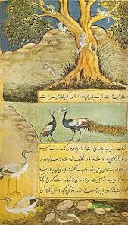
Hirot imoratlari
Oqsaroy, Puron, Sufayi Tirandozon (o‘q otuvchilar supasi), to‘rt tarafidagi to‘rt imorat qal’aning besh darvozasi: Malik, Iroq, Feruzobod, Xush va Qipchoq, Bozori Malik va Chorsu darvozalari, Badiuzzamon mirzoning Injil daryosi yoqasidagi madrasasi.

Slide 4
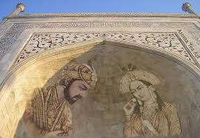
Navoiy bunyod etgan maskanlar
Alisherbekning “Unsiya” atalmish yashaydigan uylarini, “Qudsiya” maqbara va Masjidi Jome, “Xalosiya” va “Ixlosiya” nomli hammomlarini, madrasa va xonaqohni, “Safoiya” va “Shifoiya” atalmish shifoxonalarini oz fursatda aylanib chiqdim.

Slide 5
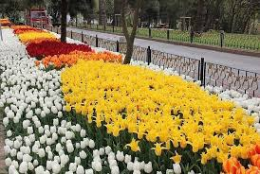
Kobul tarovati
Bahorda Boron cho‘li, Choshtuba dashti va Gulbahor tog‘ etaklari juda fayzli bo‘ladi. Sabzasi Kobul viloyatining o‘zga yerlariga qaraganda xiyla yaxshi bo‘ladi: turli-tuman lolalar ochiladi.

Slide 6
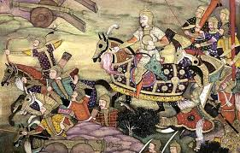
Tarixiy voqea
Sulton Saidga: “Bizda sizning qancha haqqingiz borki, siz bunday qildingiz? Juda g‘alati ish bo‘ldi” - deb yozdik. “Agar huquqnin nazarda tutib, Badaxshonni farzandimiz Sulaymon mirzoga bersangiz yaxshi bo‘lardi” - dedik.

Slide 7
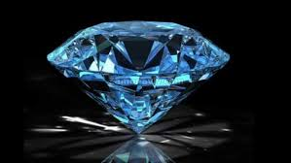
Haqiqatmi yoki badiiy to‘qima?
“Uning evaziga dunyo molini berish qanday bo‘ladi. Men unga o‘zimni fido qilurmanki, u juda mushkul ahvolda qolibdi”. Uch qatla boshidan aylanib: “Har qanday darding bo‘lsa men oldim”, - dedim. O‘sha zamon men og‘ir bo‘ldim, u yengil tortdi.

Slide 8
Mavlono Shihob Muammoyi
1. Muvoffaqiyatlari baland
2. Himmati arjumand
3. Viloyat olmoq
4. Viloyat saqlamoq
5. Ma’murlik
6. Tangri taollo bandalariga turmush kengchilligi niyati
7. Lashkarning ko‘nglini qo‘lga olish
8. Adolat qilmoq

Slide 9
Mustahkamlash
“Boburnoma”da tarixiy shaxslar temuriy shahzodalardan kimlarning nomi keltirilgan?
1

Slide 10
Javob
Husayn Boyqaro farzandlari - Muzaffar mirzo, Ibn Husayn mirzo, Badiuzzamon mirzo, Jahongir mirzo, Nosir mirzo.

Slide 11
Mustaqil bajarish uchun topshiriq
Darslikning 127-148-betlarida berilgan “Boburnoma”
(asrdan parcha)ni
o‘qib organish!

